Slide 1
K-System Ace
| 사용자메뉴얼 |
PROGRAM NAME

Slide 2
거래처승인요청
1.조회조건
① 요청일
거래처를 등록/수정 승인할 요청일을 입력합니다.
화면 Open 시 현재일자로 활성화됩니다.
② 요청자
요청자를 코드도움으로 선택합니다.
③ 요청번호
최초 등록 시 자동으로 채번 되는 항목 입니다.
직접 입력 할 수 없는 항목 입니다.
④ 요청유형
요청유형(등록/수정) 선택합니다
⑤ 승인여부
전체(승인 및 미승인 포함), 미승인,, 승인을 선택하는 망목입니다.
2.SHEET : 거래처정보
3.거래처종류
① 요청유형
등록/수정 유형을 선택합니다.
② 요청사유
사유 입력하는 항목입니다.
1.조회조건
2.SHEET
3.거래처종류

Slide 3
거래처승인요청 -> 등록
1.등록
4) 거래처종류 항목 선택
5) ‘저장’ 클릭

Slide 4
거래처승인요청 -> 등록
2.등록 저장후 결재상신
1) 조회
2) 요청유형은 등록 확인됨
3) 요청자/요청일시 자동기록됨;(수정불가)
4) 거래처명/거래처번호/상호;(수정가능)

Slide 5
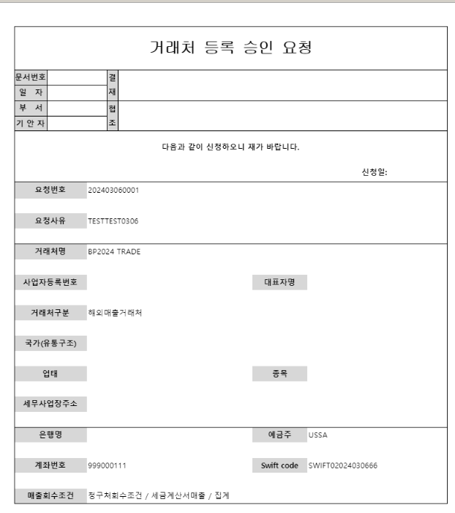
거래처승인요청 -> 등록 / 결제
2.등록 저장후 결재상신
6) 결재문서 확인
7) 결재 승인

Slide 6
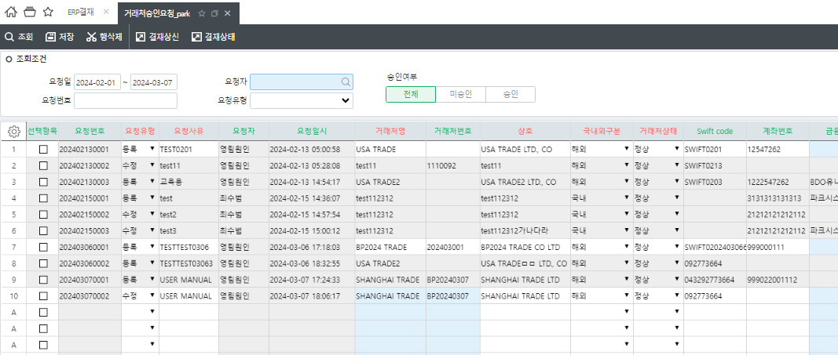
거래처승인요청 -> 수정
4. 수정 저장 후 결재상신
1) 조회
2) 요청유형은 수정 확인됨
3) 요청자/요청일시 자동기록됨;(수정불가)
4) 거래처명/거래처번호(수정불가)
5) 선택 -> ‘결재상신’ 클릭

Slide 7
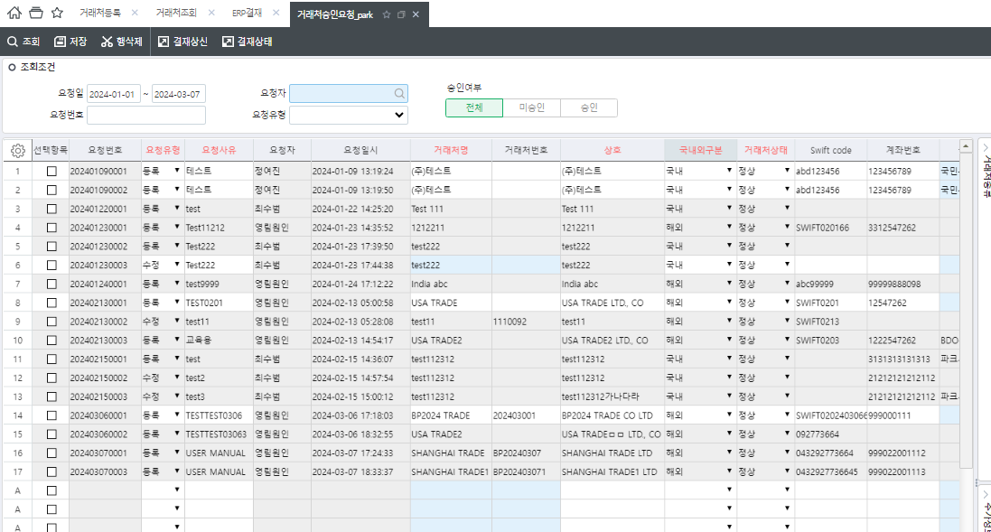
거래처승인요청 ->수정
4. 결재상신 후 요청조회
1) 조회된 내역은 모두 비활성화(수정불가)

